Slide 1
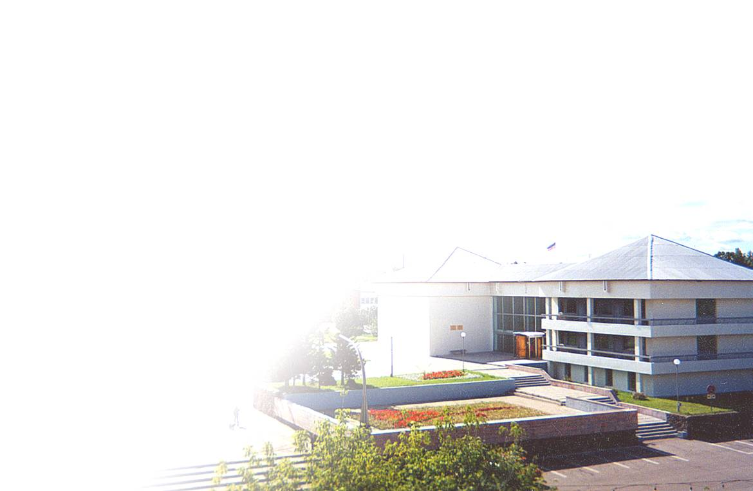


Архивный отдел
Администрации Шелеховского муниципального района

Slide 2
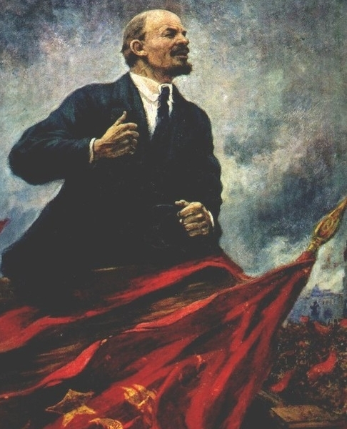

100-летию
Всесоюзного
Ленинского
Коммунистического
Союза
Молодёжи
П О С В Я Щ А Е Т С Я

Slide 3
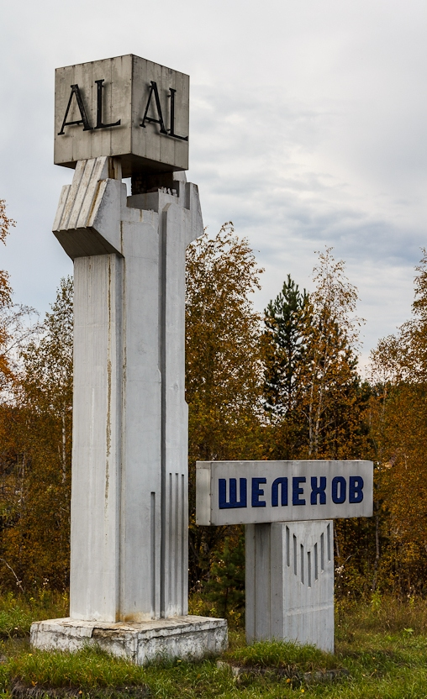
«Здесь улицы,
проспекты и дома
Хранят навечно
подвиг комсомольцев…»
Памятные места города
в именах комсомольцев

Slide 4


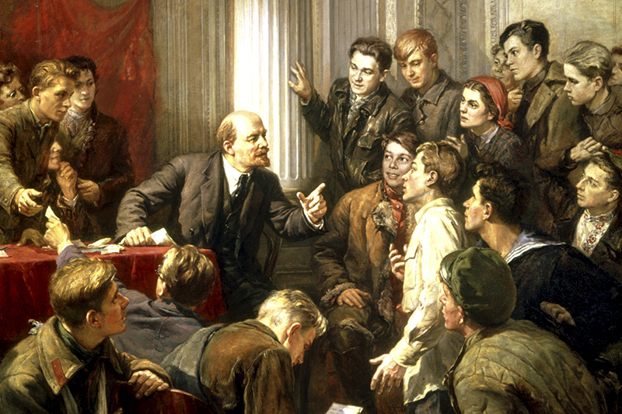

Российский коммунистический союз молодёжи (РКСМ) был создан на 1-м Всероссийском съезде союзов рабочей и крестьянской молодёжи
29 октября 1918 года, объединив все возникшие молодёжные организации Советской России.
В июле 1924 РКСМ было присвоено имя В. И. Ленина.
В связи с образованием
Союза ССР (1922) комсомол в марте 1926 был переименован во Всесоюзный Ленинский коммунистический союз молодёжи (ВЛКСМ).

Slide 5


Slide 6



Деятельность комсомольской организации неразрывно была связана
с историей
нашей
страны.
Комсомольцы принимали
активное участие
в Гражданской войне, в защите Родины в годы Великой Отечественной войны, в строительстве и в восстановлении народного хозяйства, индустриализации и коллективизации, ликвидации безграмотности населения, во всесоюзных стройках в послевоенное время.

Slide 7




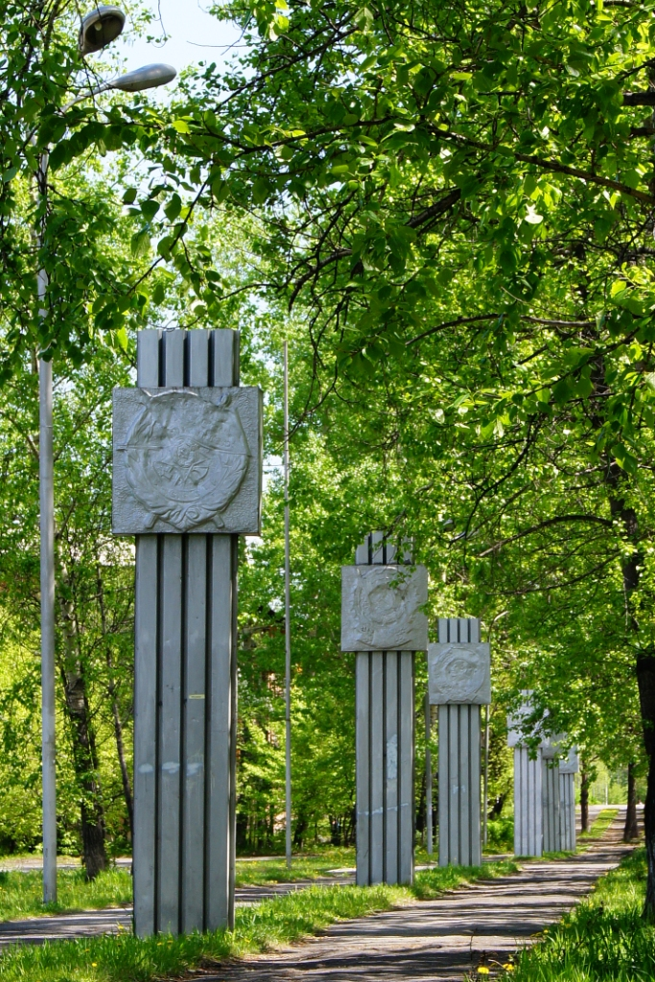
О Р Д Е Н А К О М С О М О Л А
Орден Красного Знамени – за боевые заслуги в годы Гражданской войны (1928)
Орден Трудового Красного Знамени – за трудовые достижения в годы первых пятилеток (1931)
Орден Ленина – за выдающиеся заслуги перед Родиной в годы Великой Отечественной войны (1945)
Орден Ленина – за активное участие в социалистическом строительстве, в связи с 30-летием (1948)
Орден Ленина – за большие заслуги комсомольцев в освоении целинных и залежных земель (1956)
Орден Октябрьской Революции – в связи с 50-летием (1968)

Slide 8



Как единая организация ВЛКСМ просуществовал 73 года вплоть до распада СССР в 1991 году.
В истории нет других примеров молодёжного движения, которое бы за годы своего существования охватило более 160 миллионов человек и могло похвастаться реальными достижениями.

Slide 9
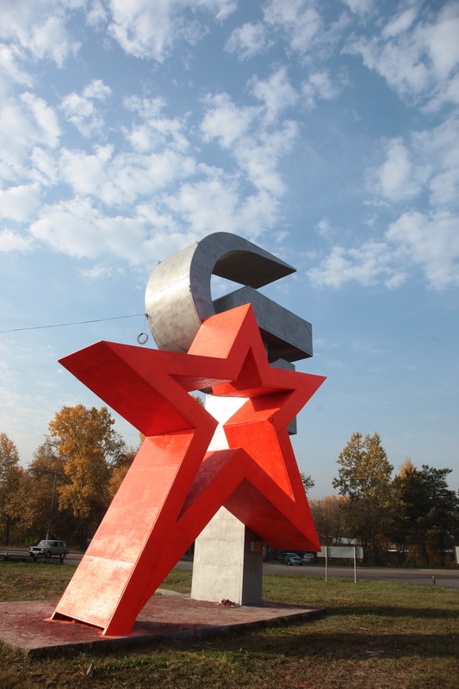
Шелехов
и комсомол
Комсомол – где трудней,
он всегда впереди.
Из какого ж металла скроенный?
Не страшат его холод, жара и дожди
И палаточный быт неустроенный.
Анатолий Бурый

Slide 10
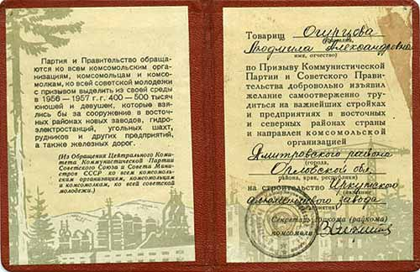
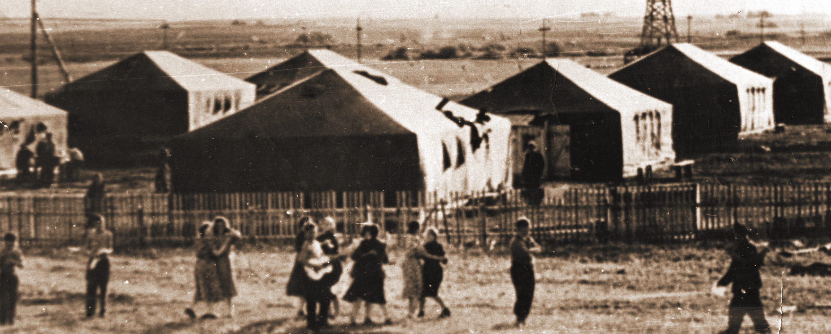
Комсомольская путевка -
Моя первая награда.
Стройка Шелеховограда!
Вам такого не иметь!...
Необузданная радость,
Героическая младость,
Бескорыстной дружбы сладость
И романтики пожар!
Как нам пелось и мечталось!
Как работалось, мужалось!
Нас не мучила усталость
После вахты трудовой…
Завершающая кладка!
Первого металла плавка!
И приказ из Центраглавка-
Всё это 62-ой!!!
Комсомольская путевка!
В сердце ты всегда со мной!
Татьяна Ангарская

Slide 11

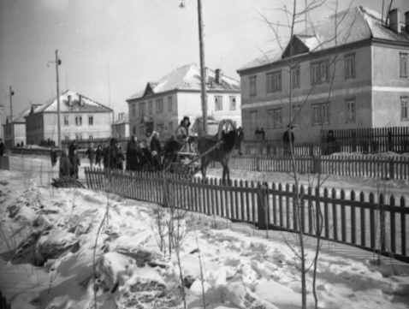
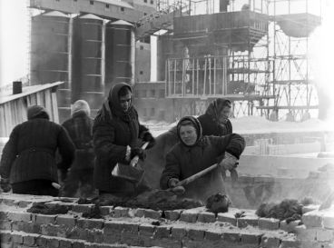
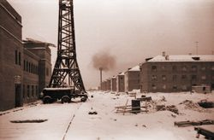
Декабрь 1950 года. Утверждена площадка для строительства Иркутского алюминиевого завода.
22 августа 1952 года Советом Министров СССР утверждено проектное задание на строительство завода.
12 июня 1953 года. Первый рабочий день на стройке.
Октябрь 1954 года. Прибывают первые комсомольцы из близлежащих районов. Создана комсомольская организация стройки, в её составе 10 членов ВЛКСМ.
1 августа 1955 года организован трест «Иркутскалюминстрой».
На строительство алюминиевого завода и города по оргнабору прибывала молодежь из Ленинграда, Дробыча, Владивостока, Калининграда, Ставропольского края, Брянской, Липецкой областей, Чувашии и других уголков страны.

Slide 12
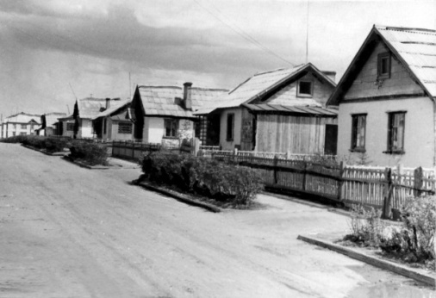
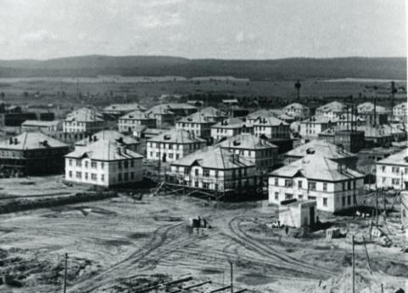
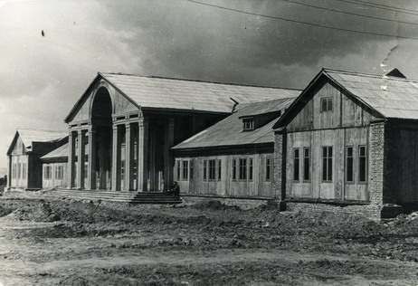
25 января 1956 года Указом Президиума Верховного Совета РСФСР по инициативе строителей поселку присвоено имя Г.И. Шелехова.
19 мая 1956 года ЦК КПСС и Совет Министров СССР обратились к советской молодежи с призывом поехать на освоение природных богатств Сибири.
17 июня 1956 года на новостройку прибыл первый поезд с комсомольцами из Орловской области.
К концу 1956 года введены в строй 106 жилых домов, создана Малая производственная база.
К концу 1958 года вошел в строй деревообрабатывающий завод, новые цеха завода ЖБИ, ремонтно-механический завод, гараж на 400 машин – завершилось создание Большой производственной базы.

Slide 13
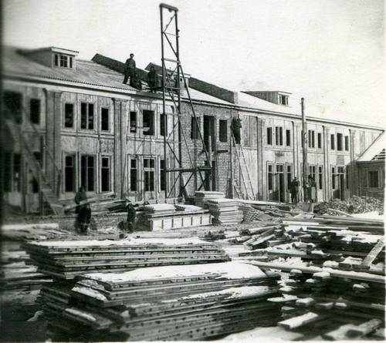
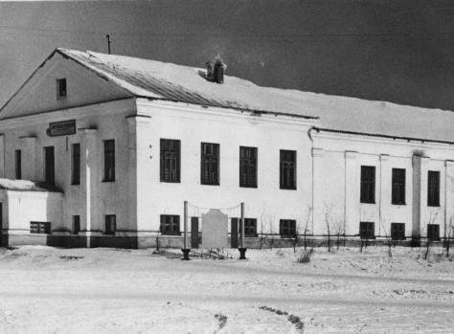
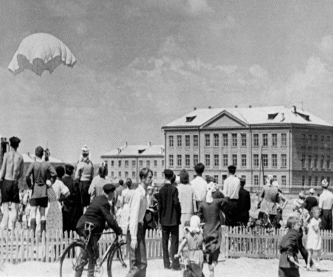
10 марта 1960 года постановлением ЦК ВЛКСМ строительство Иркутского алюминиевого завода объявлено Всесоюзной ударной комсомольской стройкой.
16 апреля 1960 года на собрании комсомольского актива избран штаб ударной стройки.
27 января 1962 года Шелехов получил статус города.
10 февраля 1962 года на заводе был выплавлен первый алюминий.
23 июня 1962 года. На шелеховской стройке 44 комсомольско-молодёжные бригады, 14-ти из них присвоено почётное звание коммунистических.
Февраль 1967 года. Постановлением ЦК ВЛКСМ строительство завода «Иркутсккабель» объявлено Всесоюзной ударной комсомольской стройкой.

Slide 14

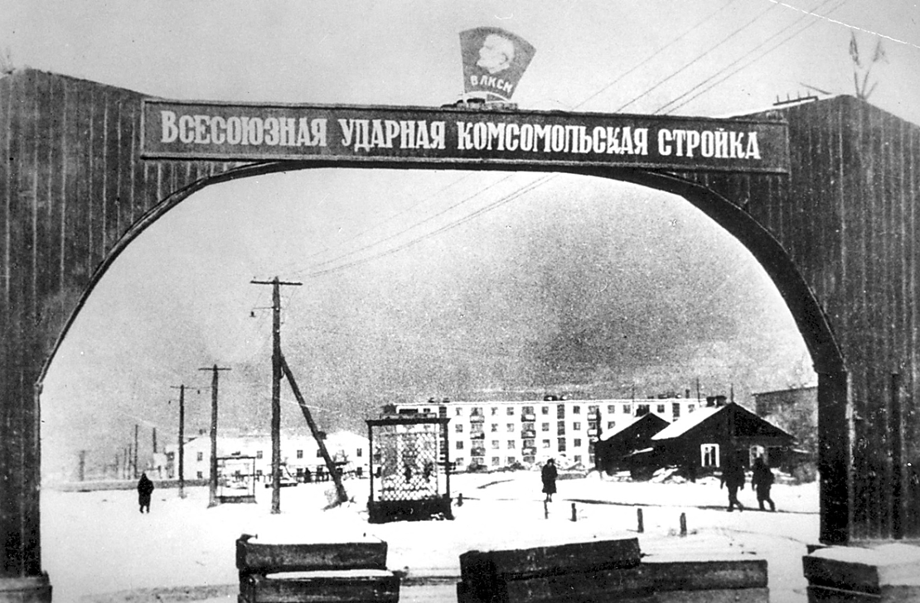
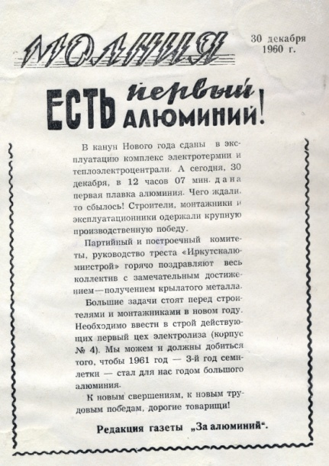
Город быстро рос вместе с заводом. Ежегодно вводилось по 30-35 тыс. кв. м жилья. Вскоре первые кварталы двухэтажных домов, в которые из палаток переселились строители, стали дополняться со­временными проспектами и улицами. В этом – огромная заслуга комсомольцев.

Slide 15
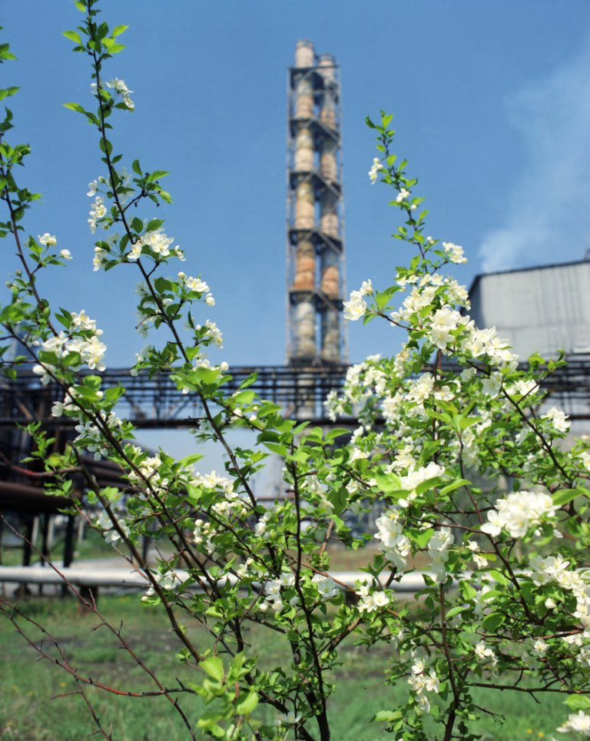
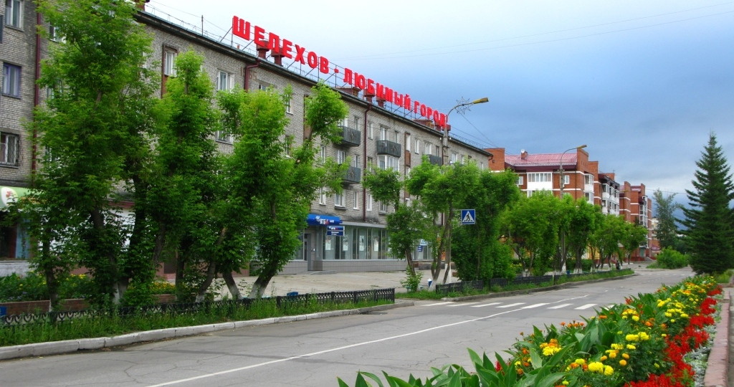
Каждый дом, сквер, двор нашего небольшого, но уютного и красивого города имеют свою историю, её помнят старожилы. Есть в городе и такие объекты, которые возведены в память об исторических событиях, выдающихся людях.

Slide 16
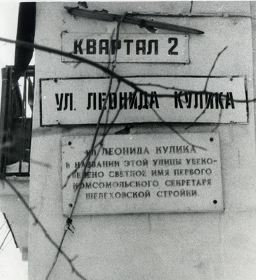
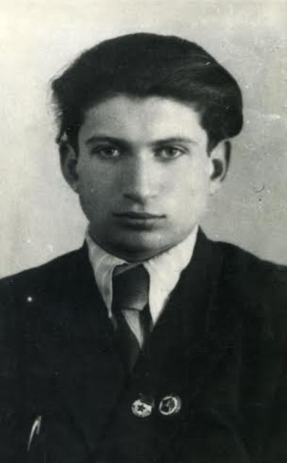
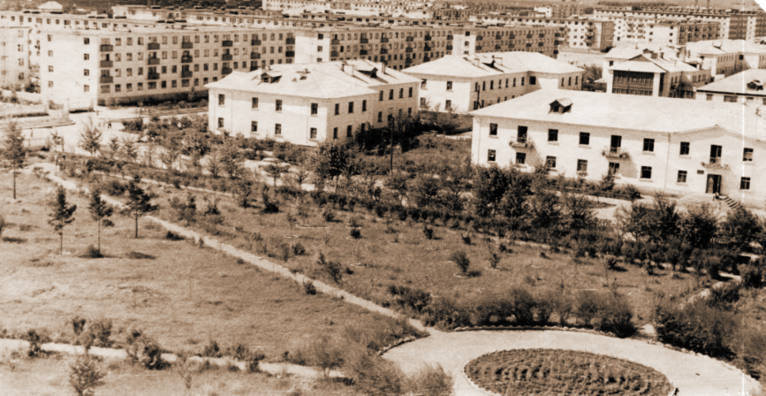
Улица Леонида Кулика
Орловский комсомолец.
Секретарь комсомольской организации стройки
в 1956-1957 годах
Фонд № Р-2,оп.-1,д.55,л.159

Slide 17
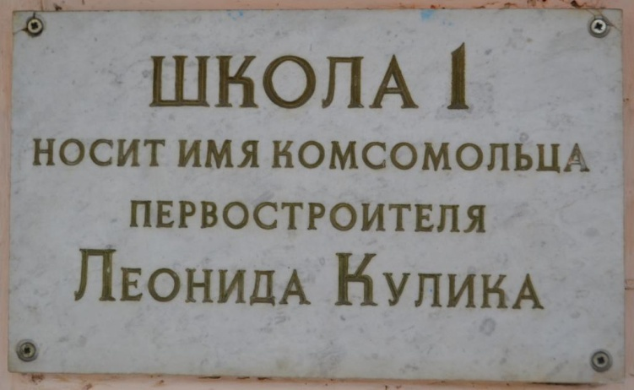
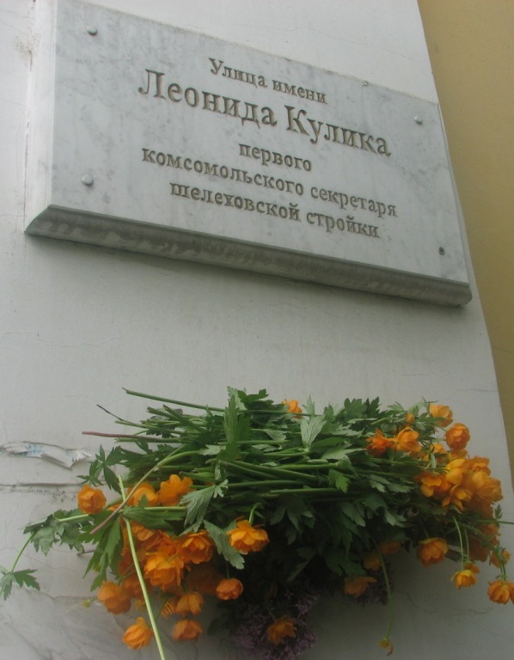
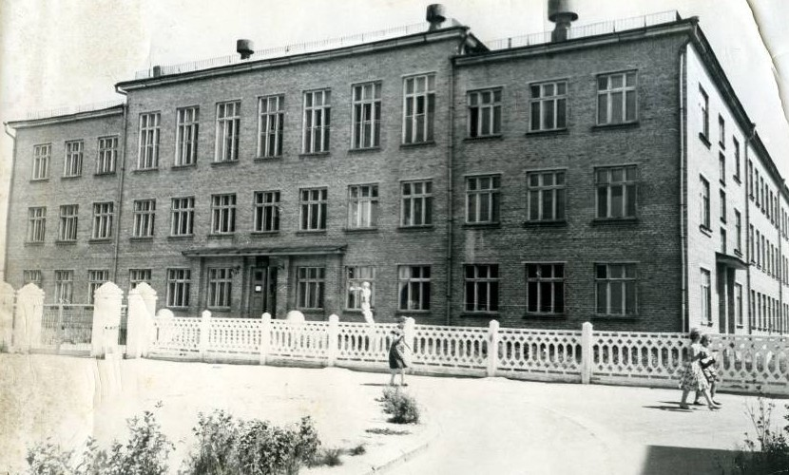
В дни празднования 40-летия приезда орловских комсомольцев на фасаде первой школы укреплена мраморная доска – школе присвоено имя Леонида Кулика

Slide 18
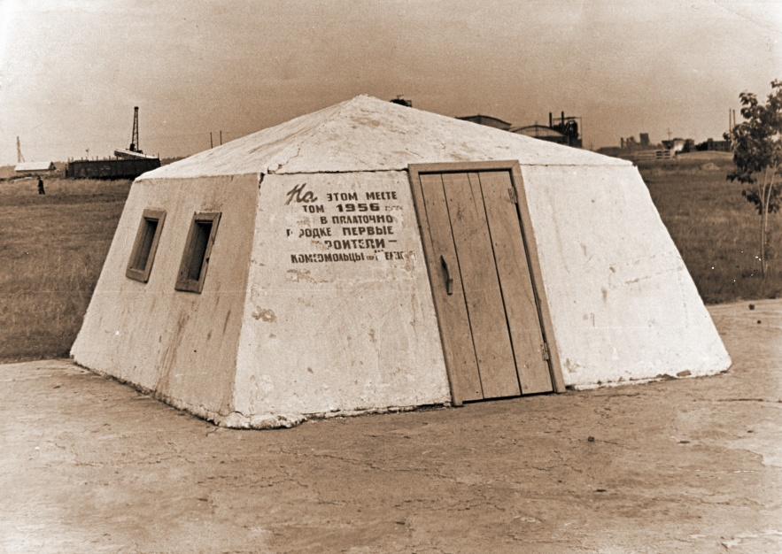
Символическая палатка
…Стройка не прогулка под луной,
Стройка не пикник среди природы.
Это труд тяжёлый, труд земной.
Труд земной ни день, ни месяц, - годы.
Стройка требовала новых рук,
Молодых, здоровых, крепких,
Твердости характера, наук
В каждом новом деле, мыслей цепких.
По призыву партии сюда
Первыми приехали орловцы,
Съехались с Сибири добровольцы,
Кто в душе с романтикой всегда.
И в долине первозданной той
Появились первые палатки,
Окружённые суровой красотой,
Что чарует душу без оглядки…
Анна Шестакова
Установлена в 1966 году
к 10-летнему юбилею приезда орловских комсомольцев.

Slide 19
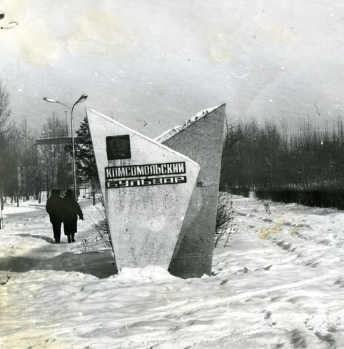
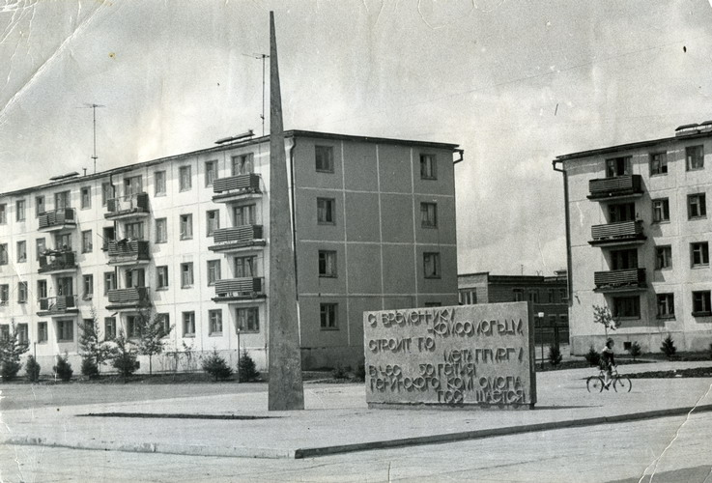
Комсомольская площадь
Бульвар им. 50-летия ВЛКСМ
«Современнику-комсомольцу, строителю-металлургу,
в честь 50-летия Ленинского комсомола посвящается»
Фонд № Р-2,оп.-1,д.139,л.92

Slide 20
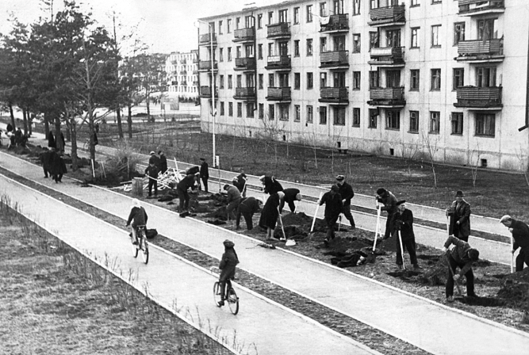
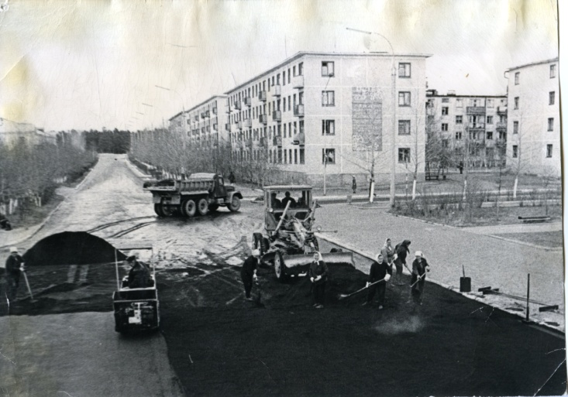
29 октября 1968 года, в день рождения Всесоюзного комсомола,
в г. Шелехове торжественно открылся бульвар имени Всесоюзного Ленинского Коммунистического Союза Молодежи, в создании которого участвовали комсомольцы и строительные организации города.
Посадка деревьев и благоустройство Комсомольского бульвара

Slide 21
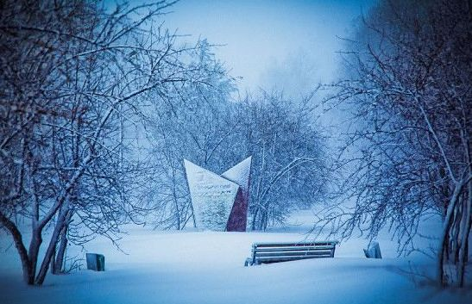
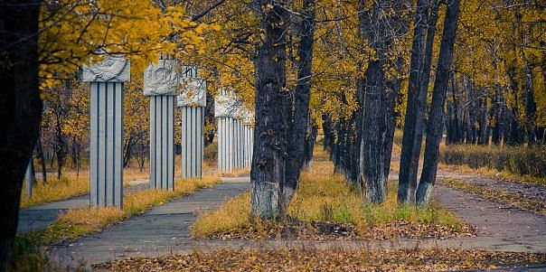

Slide 22
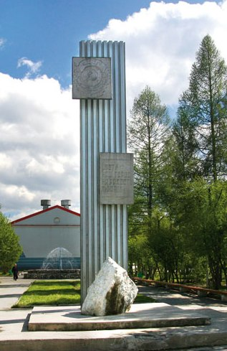
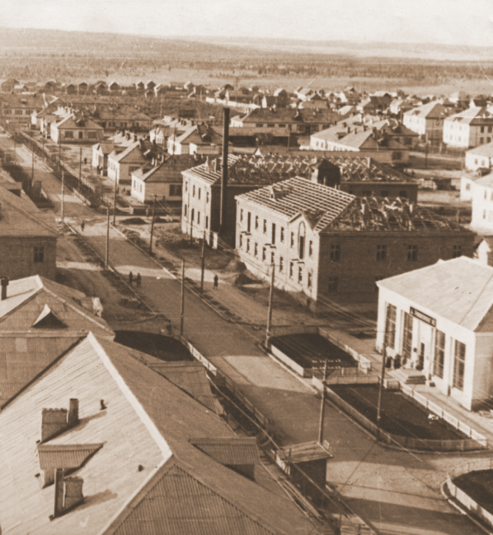
Улица Первостроителей
Названа
в честь славных трудовых дел строителей
г. Шелехова
и 25-летия
ордена Трудового Красного Знамени
треста «Иркутскалюминстрой»
Так выглядела улица
в 1960-е годы

Slide 23
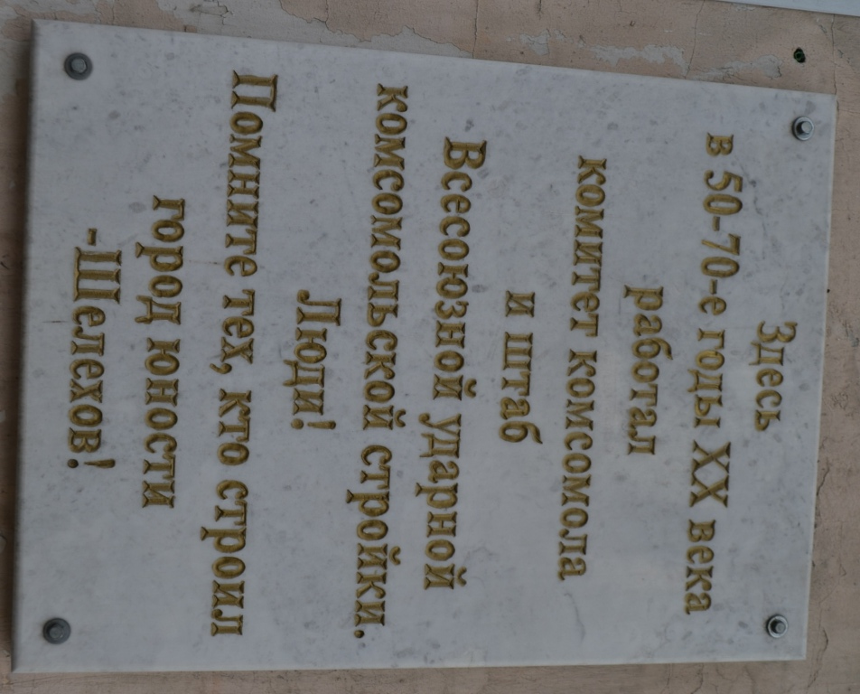
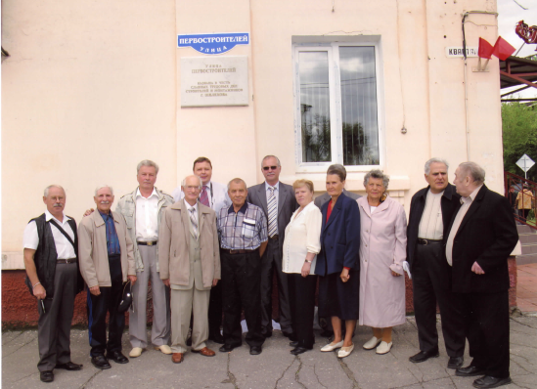
Первостроители Иркутского алюминиевого завода и города Шелехова возле мемориальной доски на улице Первостроителей

Slide 24
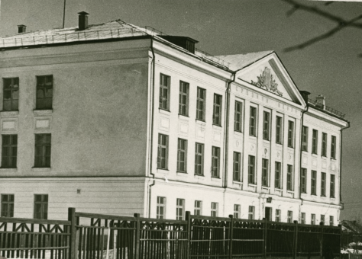
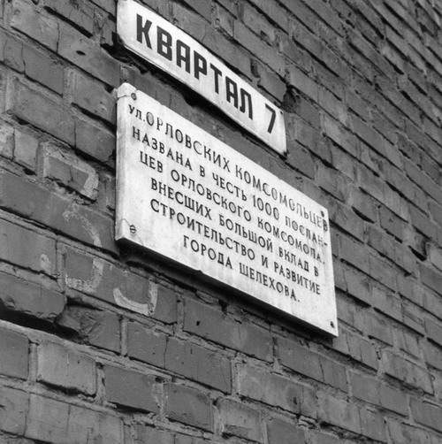
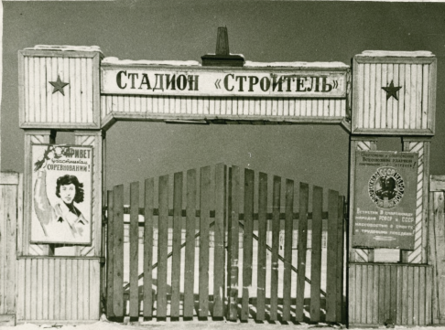
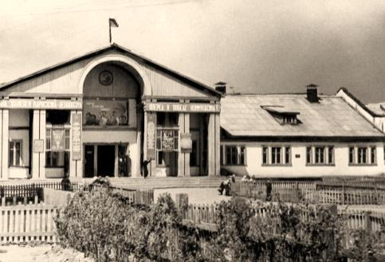
Улица Орловских Комсомольцев
Здесь многое начиналось впервые: в 1956 году были заложены первые
жилые дома
10-го и 11-го кварталов.
В 1957 году была
построена школа –
первое учебное
заведение из кирпича,
клуб «Строитель», спортивный зал
и стадион.

Slide 25
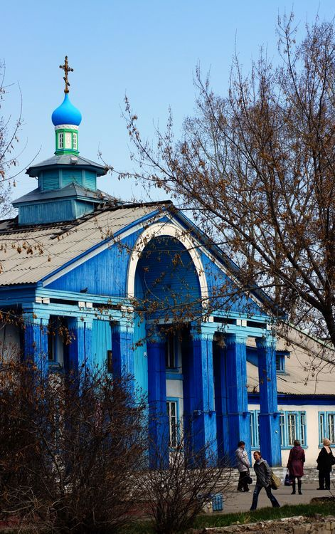
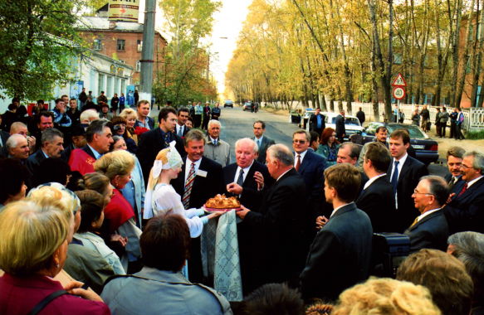
Улица Орловских комсомольцев (до 1965 года – улица Молодёжная) – одна из трех главных и самых больших улиц города.
Она протянулась от Транссибирской магистрали до парковой зоны.
Встреча Е.С. Строева, Председателя Совета Федерации Федерального Собрания РФ, главы администрации Орловской области, с орловскими комсомольцами. Сентябрь 2000 года
Фонд № Р-2,оп.-1,д.54,л.160

Slide 26
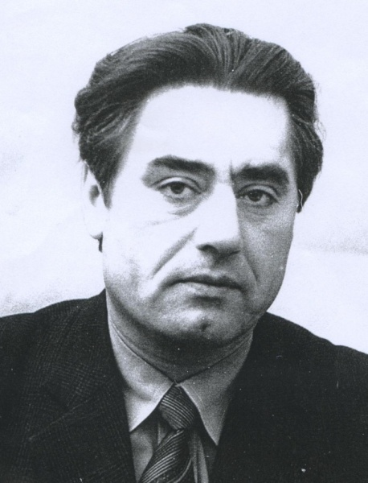
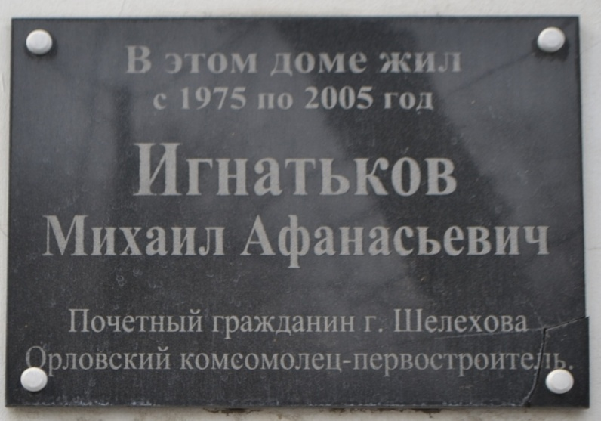
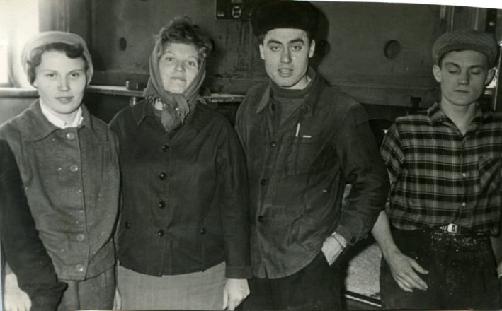
Памятная доска М. А. Игнатькову
Посланец Орловской комсомолии. Первостроитель города.
Ветеран Шелеховского деревообрабатывающего завода.
Почётный гражданин города Шелехова
Фонд № Р-2, оп.-1,д.520,л.128

Slide 27
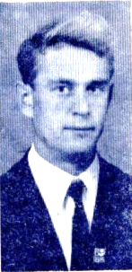
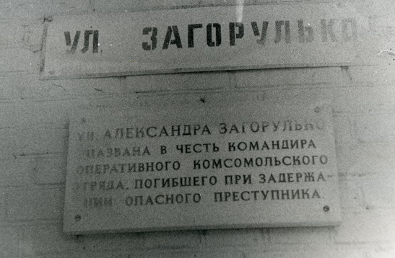
Улица Александра Загорулько
12 октября 1968 года при задержании вооруженного преступника
трагически погиб председатель городского комитета ДОСААФ,
член городского комитета ВЛКСМ,
командир оперативного комсомольского
отряда Александр Загорулько.
Фонд № Р-2, оп.-1,д.148,л.153

Slide 28

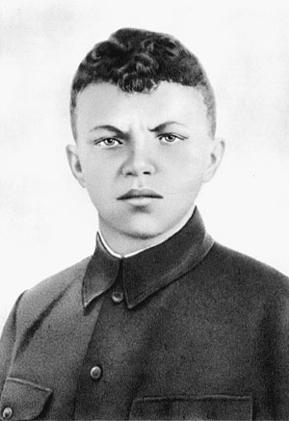




Их именами названы улицы
города Шелехова
Александр Матросов
Ульяна Громова
Олег Кошевой
Любовь Шевцова
Комсомольцы – герои
Великой Отечественной войны
Сергей Тюленин

Slide 29
Их юность - отличный
пример подражания,
Они глубокий оставили след.
И будет сегодня достойный ответ,
Если юность ответит дерзанием
И также достойно оставит след…
Анна Шестакова

Slide 30

Приглашаем Вас посетить архивный отдел
Администрации Шелеховского муниципального района,
расположенный по адресу: г. Шелехов, Култукский тракт, 10
тел. (39550) 4-49-48, 5-33-20
Всегда рады видеть Вас!

